Slide 1
Lección 3.
Fruto Espiritual
Instituto de Líderes Cristianos
Iglesia y Ministerio
Maestra Gabriela Tijerina-Pike, Ph.D.

Slide 2
¿Cómo respondemos a la tarea?
En la epístola a Tito, ¿dónde está la referencia a iglesia, ministerio, don y amor?
Instituto de Líderes Cristianos
Iglesia y Ministerio
Maestra Gabriela Tijerina-Pike, Ph.D.

Slide 3
R: Individuos
R: Relación
Instituto de Líderes Cristianos
Iglesia y Ministerio
Maestra Gabriela Tijerina-Pike, Ph.D.

Slide 4
Relación
Instituto de Líderes Cristianos
Iglesia y Ministerio
Maestra Gabriela Tijerina-Pike, Ph.D.

Slide 5
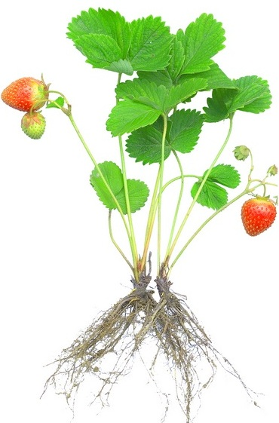
Relación
Instituto de Líderes Cristianos
Iglesia y Ministerio
Maestra Gabriela Tijerina-Pike, Ph.D.

Slide 6
Fruto
Instituto de Líderes Cristianos
Iglesia y Ministerio
Maestra Gabriela Tijerina-Pike, Ph.D.

Slide 7
Mas el fruto del Espíritu
es amor, gozo, paz, paciencia, benignidad, bondad, fe, mansedumbre, templanza;
contra tales cosas no hay ley.
Gálatas 5:22-23
Instituto de Líderes Cristianos
Iglesia y Ministerio
Maestra Gabriela Tijerina-Pike, Ph.D.

Slide 8
Iglesia Ministerio Dones Fruto
Instituto de Líderes Cristianos
Iglesia y Ministerio
Maestra Gabriela Tijerina-Pike, Ph.D.

Slide 9
Tarea
En la epístola a Tito, ¿dónde está la referencia a fruto del Espíritu?
Instituto de Líderes Cristianos
Iglesia y Ministerio
Maestra Gabriela Tijerina-Pike, Ph.D.

Slide 11
Conclusión.
Instituto de Líderes Cristianos
Iglesia y Ministerio
Maestra Gabriela Tijerina-Pike, Ph.D.

